Slide 1
Une force pour le territoire

Slide 2
Une grande université métropolitaine

Slide 3
Un peu d’histoire !
De la fin du XIXe s. jusqu’en 1968 : regroupement de l’ensemble des facultés dans l’université d’Aix-Marseille présidée par le Recteur d’Académie
1970-1973 : création des universités d’Aix-Marseille I, II, III
2007-2009 : réflexion sur la fusion des 3 universités et adoption des principes fondateur d’AMU
10 décembre 2010 : vote des statuts de l’université unique
28 et 29 novembre 2011 : élection des trois conseils
1er janvier 2012 : naissance d’Aix-Marseille Université

Slide 4
Aix-Marseille Université en quelques chiffres 1/2
+ de 80 000 étudiants dont 10 000 étudiants internationaux
+ de 3 000 doctorants dont 39,5 % internationaux (105 pays)
8 000 personnels dont 4 400 enseignants-chercheurs
17 facultés, écoles ou instituts
18 instituts d’établissement
1 institut d’études avancées IMéRA
122 structures de recherche
dont 113 unités de recherche et 9 structures fédératives
12 écoles doctorales
820 000 m² SHON – 5 grands campus
720 millions d’euros de budget
1 Cité de l’innovation et des savoirs (CISAM)
1 Université civique européenne (CIVIS) en coopération avec 9 universités
1 Idex pérennisée (26 M€/an)

Slide 5
Aix-Marseille Université en quelques chiffres 2/2
Propriétaire de près de 90% du patrimoine qu’elle occupe
Dotée de 61 millions d’euros dans le cadre du plan de relance national pour la renovation de ses bâtiments
6 secteurs de formation et de recherche
    Arts, lettres, langues et sciences humaines
    Droit et sciences politiques
    Economie et gestion
    Santé
    Science et technologies
    Secteur pluridisciplinaire (IUT et ESPE)
3 PIT (pôles d’innovation territoriaux)
5 axes de recherche interdisciplinaire
    Energie
    Environnement
    Santé, sciences de la vie
    Sciences et technologies avancées
    Humanités

Slide 6
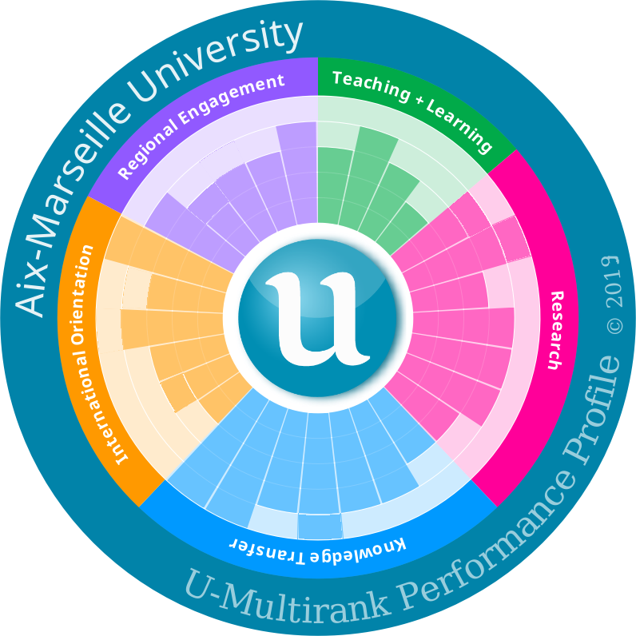



AMU dans les classements mondiaux des universités
        138e au classement de Shanghai en 2021
        (+ 15 places par rapport à 2019)
        1ère université euro-méditerranéenne de la rive nord
Meilleure note en
Publications (nb absolu & normalisé par taille)
Publications citées dans les brevets
Publications avec un partenaire industriel
Recettes de la formation professionnelle continue
Brevets délivrés (nb absolu & normalisé par taille)
Personnel académique international
Top 100 en
Océanographie
Mathématiques
Physique
Science de la Terre
Sciences biologiques humaines
Ingénierie métallurgique
100-150e dans les principaux classements Recherche
(Leiden Impact & Collaboration, NTU, URAP, Essential Science Indicators

Slide 7
Production scientifique : évolution et qualité
7 050 documents dans le WoS
72 % Open Access
Co-publications en 2020 :
57% Monde
34% Europe
15% dans le Top 10% Monde
1 211 documents les plus cités
(top Monde 1% des 10 dernières années)
45 Hot Papers
  (top Monde 0,1% des 2 dernières années)
mise à jour : 26/01/2022
57% des documents dans le Web of Science (WoS) en Q1
(meilleur quart des journaux internationaux : 3 650 journaux)
Source : Web of Science & InCites

Slide 8
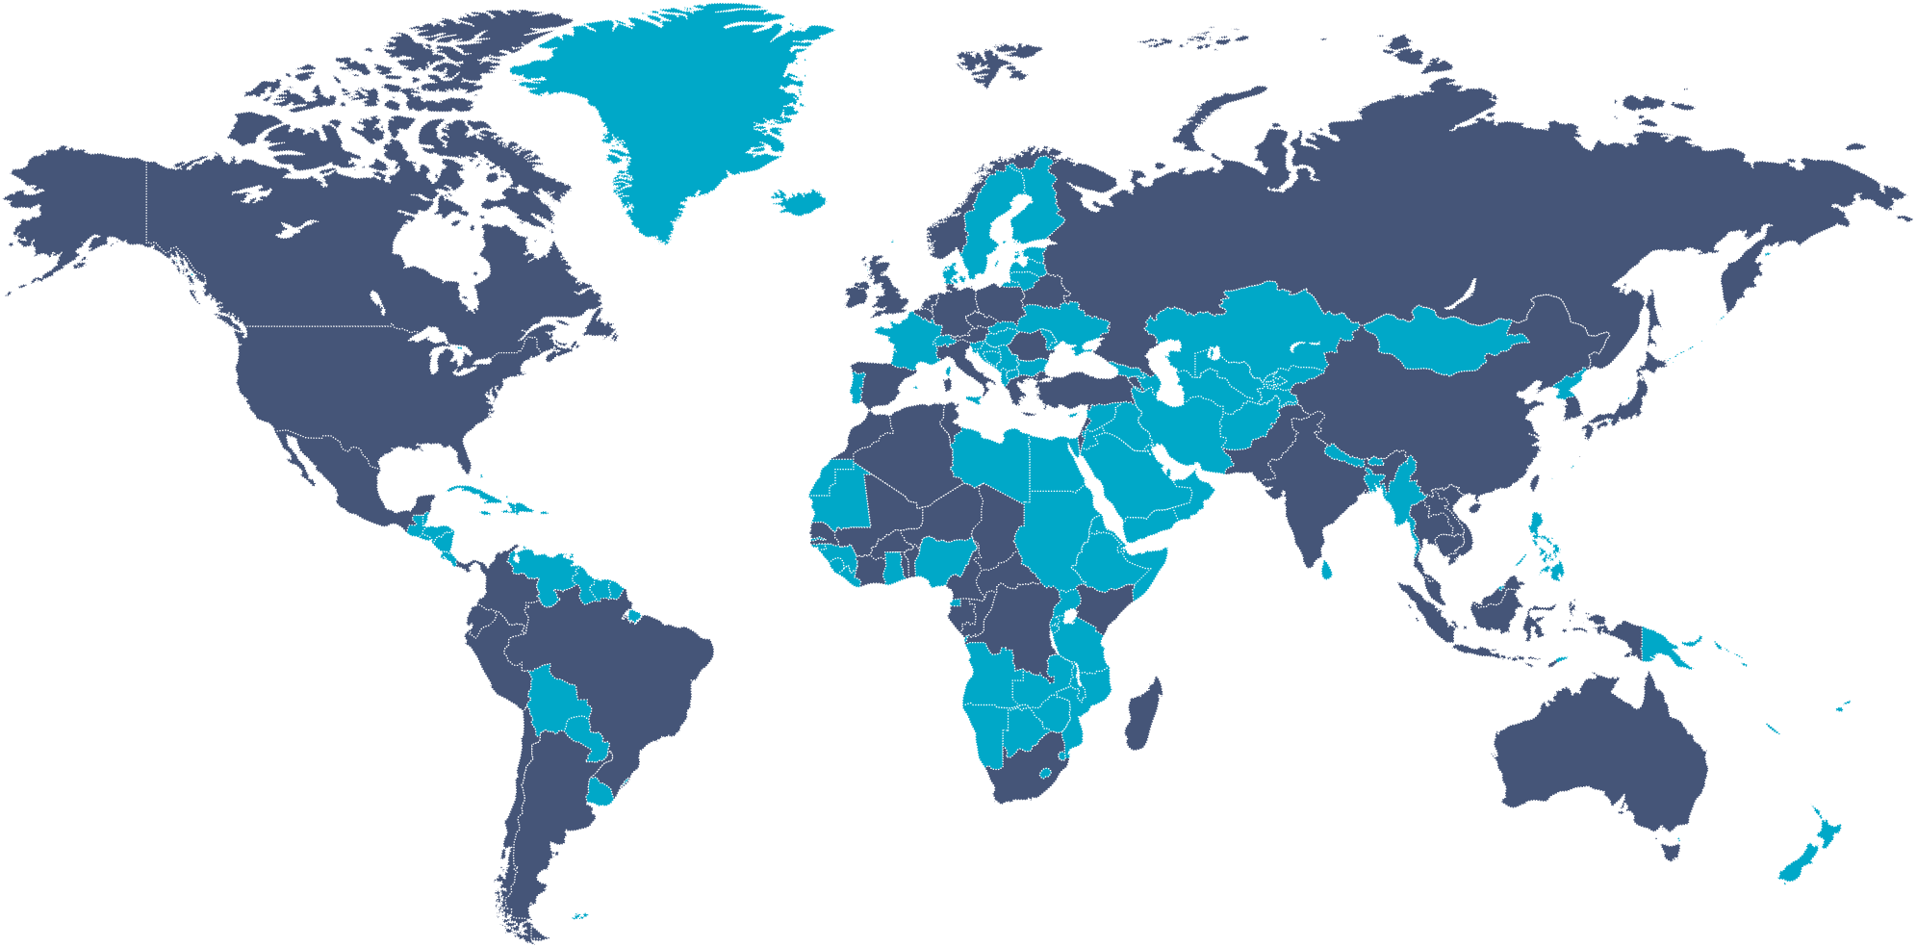
Une université au centre de l’Europe
Aix-Marseille Université se situe dans le sud de la France.
à 3h de TGV de Paris
moins de 2 heures en avion des principales capitales méditerranéennes et européennes.
Stockolm
London
Berlin
Varsaw
Paris
Rome
Madrid

Slide 9
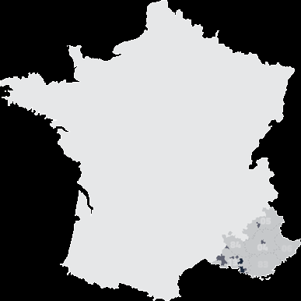
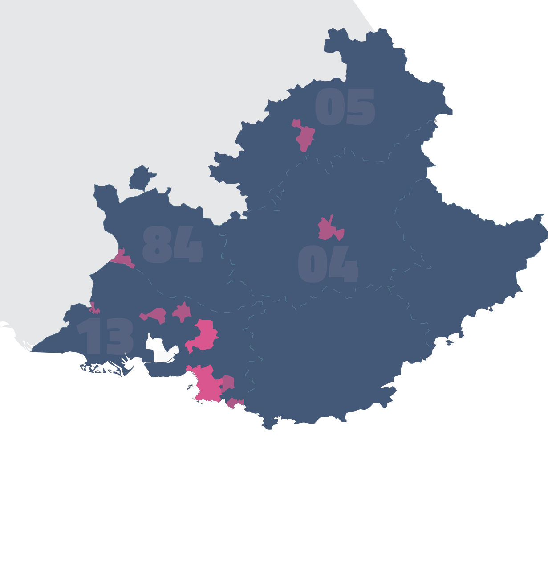
Une université métropolitaine
1 académie
4 départements
9 villes
Gap
Digne-les-Bains
Avignon
Arles
Salon-de-Provence
Lambesc
Aix-en-Provence
Marseille
Aubagne
La Ciotat

Slide 10
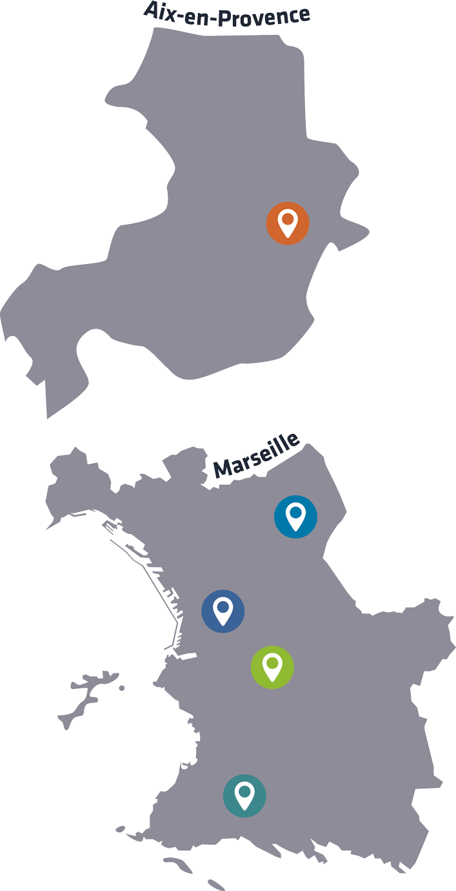
5 grands campus
6 secteurs académiques
820 000 m² de SHON
Arles
ALLSH
Campus
Aix-en-Provence
FDSP
FEG
OSU - Pythéas
Secteur arts, lettres, langues
et sciences humaines
ALLSH
IMPGT
IUT
FEG
IRT
Avignon
ALLSH : Arts, lettres, langues et sciences humaines
CFMI : Centre de formation des musiciens intervenants
MMSH : Maison méditerranéenne des sciences de l’homme
FS
MMSH
FDSP
CFMI
ESPE
IUT
ESPE
Secteur économie et gestion
IAE
Aubagne
FEG : Faculté d’économie et de gestion
IAE : Institut d’administration des entreprises
EJCAM : Ecole de journalisme et de communication d'Aix-Marseille
IRT : Institut régional du travail
FSS
FS (SATIS)
Secteur droit et sciences politiques
Digne-les-Bains
Campus
Marseille-Etoile
ESPE
FDSP : Faculté de droit et de science politique
IMPGT : Institut de management public et gouvernance territoriale
IUT
FS
POLYTECH
Secteur sciences et technologies
IUT
OSU-Pythéas
Gap
Campus
Marseille-Centre
FEG
FS : Faculté des sciences
FSS : Faculté des sciences du sport
OSU-Pythéas : Institut Pythéas - Observatoire des sciences de l'univers
POLYTECH : Polytech Marseille
FSS
ALLSH
FDSP
Campus
Marseille-Timone
IUT
FS
IMPGT
La Ciotat
Secteur santé
FEG
ESPE
MEDECINE
EU3M
EJCAM
IUT
MEDECINE : Faculté de médecine
PHARMA : Faculté de pharmacie
ODONTO : Faculté d’odontologie
EU3M : Ecole universitaire de maïeutique Marseille Méditerranée
PHARMA
ODONTO
Salon-de-Provence
Campus
Marseille-Luminy
IUT
Secteur Pluridisciplinaire
FS
POLYTECH
ESPE : Ecole supérieure du professorat et de l’éducation
IUT : Institut universitaire de technologie d’Aix-Marseille
IUT
OSU-Pythéas
FSS

Slide 11
Une université de recherche intensive

Slide 12







Une recherche d’excellence concertée avec les organismes de recherche
122 structures de recherche
dont 113 unités de recherche
et 9 structures fédératives

Slide 13

Une recherche interdisciplinaire
5 Pôles de recherche
interdisciplinaires et intersectoriels (PR2I)
Priorités &
Recherche d’excellence
Fusion et fission nucléaire
Bioénergie
Stockage énergétique
Efficacité énergétique
Transition énergétique
Energie
Environnement
Climatologie
Relations Homme/ environnement
Ressources
Océanologie
Thèmes transversaux
Imagerie
Nanosciences
Sports &
bien-être
Big Data
Méditerranée
Oncologie
Immunologie
Neurosciences
Microbiologie/ Maladies infectieuses
Imagerie
Génétique/ Développement
Nutrition/ Cardiovasculaire
Santé et sciences de la vie
Optique/ Photonique
Microélectronique
Aéronautique/ Spatial
Mathématiques
Physique des particules
Astronomie / Cosmologie
Sciences et
technologies avancées
Études méditerranéennes
Humanités numériques
Migrations
Archéologie
Cerveau/ Langage
Globalisation
Economie/ Politiques publiques
Droit
Humanités

Slide 14



Une recherche d’excellence reconnue
Bilan H2020 (2014-2020) :
117 projets pour 71,55 M€
1e université française au programme Santé H2020
2e université française en montant de subventions obtenues
255 projets sur tout le site pour 158.8 M€
41 projets ERC financés sur le site d’Aix-Marseille sous H2020
3 projets ERC Starting Grant sur la 1ère année d’Horizon Europe (2021)
Club ERC du site d’Aix-Marseille

Slide 15
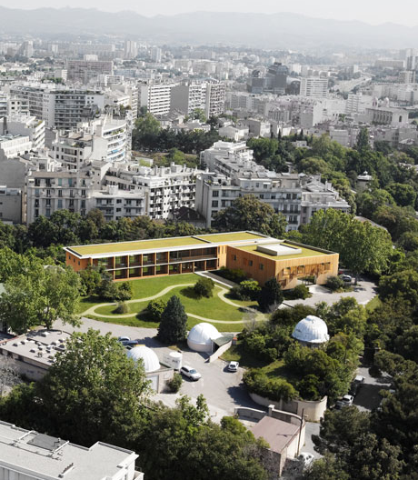

IMéRA : institut d’études avancées d’Aix-Marseille Université
Émergence et développement de recherches interdisciplinaires de rang mondial
Accueil de chercheurs et d’artistes en résidence (entre 3 et 12 mois), et d’équipes multidisciplinaires pour des séjours de courte durée
Membre du Réseau français des instituts d’études avancées (Labex RFIEA+), du Réseau Eurias et du Réseau européen des instituts "University Based"

Slide 16
Formation doctorale
12 écoles doctorales
3 400 doctorants
dont 39% internationaux
Collège doctoral
700 diplômes / an
dans 79 spécialités
85 programmes
41 disciplines
Environ 800 doctorants recrutés / an

Slide 17




La valorisation de la recherche
Valorisation, transfert de technologie
Direction de
la recherche et de
la valorisation
Accompagnement de la stratégie régionale de l’innovation
Pôles de compétitivité et OIR
  Attributions : arbitrages et expertises
  Délégations
  FUI
  Licences Brevets
  Créations d’entreprises
  Arbitrage projets de valorisation
  Locaux/hébergement de start-up
  Point contrats
  Gestion des litiges
COMITÉ
DE
VALORISATION
Gestion des contrats avec l’industrie
Pré-maturation et Maturation Licensing
ENTREPRISES
Création de start-up

Slide 18








Une force pour le territoire
La CISAM, Cité de l’Innovation et des Savoirs Aix-Marseille

Slide 19


La CISAM, lieu totem de l’innovation
Des acteurs publics et privés se réunissent pour faciliter l’innovation au sein d’un lieu unique de créativité entrepreneuriale.
Un regroupement inédit d’acteurs de l’innovation :
Plus grande université francophone, Aix-Marseille Université dispose de multiples atouts et de sa reconnaissance internationale pour relever le défi de l’innovation via ses structures de recherches et plateformes technologiques.
Porté la Métropole Aix-Marseille Provence, l’Accélérateur M accompagne les startups du territoire dans les domaines de la mer et de l’économie bleue, des industries culturelles créatives et de la qualité de vie urbaine en Méditerranée.
ZEBOX, incubateur et accélérateur international porté par le Groupe CMA CGM avec deux domaines sectoriels : le transport, la logistique, les mobilités, et l’industrie X.0 au cœur des projets technologiques de pointe (ex : IA, IoT…)
OBRATORI, startup studio du Groupe L’OCCITANE, orienté vers l’innovation cosmétique, du bien-être et des solutions digitales pour la distribution.

Slide 20
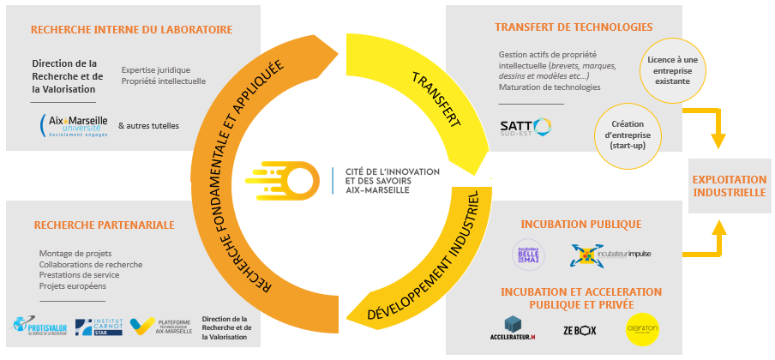
Parcours de la valorisation de la recherche publique
→
La CISAM accueille l’intégralité du parcours de l’innovation et facilite ainsi les échanges entre tous les acteurs de l’écosystème.

Slide 21









L’offre de services CISAM
→ Connecter et soutenir l’écosystème de l’innovation d’Aix-Marseille
CONNECTER AVEC :
LES TALENTS
LES LABORATOIRES
DE RECHERCHE
LES ACTEURS DU
DEVELOPPEMENT
Incubateurs, accélérateurs
Pôles de compétitivité
Industriels
Acteurs du financement
Structures de valorisation et transfert de technologie
etc…
Recrutement d’étudiants, post-doc, ingénieurs…
Thèses CIFRE
Challenge étudiants
Mise en relation qualifiée avec les laboratoires et plateformes technologiques (prestations et collaborations de recherche)
Recherche de brevets issus des laboratoires
Formation continue
Réponse aux AAP (Amidex, Horizon Europe…)
SOUTENIR :
COACHING, EXPERTISE ET MENTORAT
AIDE A LA RECHERCHE DE FINANCEMENTS
CO-INNOVATION
HÉBERGEMENT
PLUS INFORMATIONS :
www.cisam-innovation.com

Slide 22
Une offre de formation riche et une vie étudiante dynamique

Slide 23

















Une offre de formation large, pluridisciplinaire et interdisciplinaire – 17 composantes
Santé
Sciences et technologies
Economie et gestion
5 secteurs disciplinaires
Droit et sciences politiques
Arts, lettres, langues et sciences humaines
Pluridisciplinarité

Slide 24
Une offre de formation large, pluridisciplinaire et interdisciplinaire
Licence
37 mentions
Bachelor Universitaire de Technologie (BUT)
18 BUT
108 parcours type
Licence professionnelle
58 mentions
78 parcours type
Master
99 mentions
327 parcours type
35 parcours type
Diplômes d’ingénieurs
8 diplômes d’ingénieur
Diplômes d’établissement
407 diplômes d’université
Doctorat
10 champs disciplinaires
Diplômes d’Etat
5 diplômes d’Etat en santé
5 diplômes d’Etat en paramédical
85 programmes
41 disciplines

Slide 25
Formation tout au long de la vie
1 service dédié : SFPC Service de Formation Professionnelle Continue
(référencement DATADOCK en 2017)
Double certification ISO 9001, Qualiopi RNQ 1ère université à l’avoir obtenue au 30 Juillet 2020, et référencé sur le DATADOCK depuis 2017
Des dispositifs spécifiques d’accompagnements personnalisés : construction de son projet professionnel, préconisation d’aménagements de parcours de formation, accompagnement à la reconversion professionnelle, contribution à la gestion des emplois et des parcours professionnels, ingénierie de formation alliant ingénierie financière
Formations sur mesure, à la carte pour entreprise et individu, travaux d’expérimentation sur des thématiques comme Trajectoires d’Aidants
Ateliers d’accompagnement post formation (CV, lettre de motivation, softskills, savoirs être, gestion du temps et des priorités….).
Formations courtes axées sur les expertises des composantes et des unités de recherche
Préparation aux concours administratifs de catégorie A et B
Validation des acquis et de l’expérience – VAE & VAP
Centre de Bilan de Compétences
Diplôme d’Accès aux Etudes Universitaires (DAEU)

Slide 26
L’innovation pédagogique
Le CIPE :
centre d’innovation pédagogique et d’évaluation
La formation à la pédagogie
(117 séances de formation en 2016 - 800 heures de formation)
et 2 parcours diplômants ; des conférences pédagogiques…
L’accompagnement des projets numériques pour l’enseignement et développement d’outils : AMUpod…
Le soutien aux échanges et aux initiatives
CaféTICE, Journées stratégies de transformation pédagogique…
La démarche envers les étudiants
PracTICE pour former les étudiants de licence à l’utilisation des TICE

Slide 27



Une vie étudiante dynamique et soutenue
150 associations étudiantes
Evénements fédérateurs : le Printemps des associations, Festiv’AMU, le bal des étudiants, l’orchestre symphonique OSAMU, le JazzBand…
Soutien aux initiatives étudiantes (FSDIE) :
    Projets (567 000€ en 2019 – 360 000€ en 2020 avec impact de la crise du covid)
    Social (80 100€ en 2019 – 496 500€ en 2020 avec impact de la crise du covid)
Carte culture
Accompagnement des « sportifs de haut niveau » et « artistes de haut niveau »
Réseau d’accès aux soins de santé pour les étudiants
Accueil et accompagnement des étudiants en situation de handicap
Réseau de BU (bibliothèques universitaires) « Sur place ou à emporter »

Slide 28
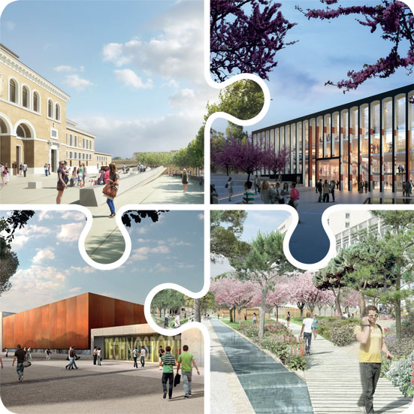

Des campus rénovés et modernisés aux standards internationaux
L’Opération Campus (2011- 2020) :
Une dotation d’État en capital de 500 M€
2 sites principaux :
- campus Aix-Quartier des facultés
- campus Marseille-Luminy
CPER (2015-2020)
Des travaux financés pour les autres sites.
AMU dotée de 61,1 M€ en 2020 pour la rénovation énergétique de ses bâtiments dans le cadre du Plan de relance national
Dévolution du patrimoine :
Aix-Marseille Université propriétaire de 90% de son patrimoine

Slide 29
Les instituts d’établissement une approche transverse entre recherche et formation

Slide 30
Les instituts d’établissement
Crées mi 2019, fruits d’une approche transdisciplinaire s’appuyant sur les unités de recherche et les composantes de l’université
Ces entités innovantes valorisent les thématiques d’excellence, dans l’objectif d’amplifier la visibilité d’Aix-Marseille Université aux niveaux national et international.
Leur singularité : associer enseignement et recherche de haut niveau autour de « Graduate school », délivrant une formation d’excellence.
Les principaux enjeux :
    générer de nouveaux savoirs par le prisme de l’interdisciplinarité
    faire émerger des talents, d’attirer les meilleurs chercheurs
    obtenir des ressources externes.

Slide 31
Les instituts d’établissement
Recherche
Formation
Être un lieu d’émergence de nouvelles collaborations inter-équipes, disciplinaires ou interdisciplinaires
Avoir une démarche prospective c’est à dire porter une vision de l’avenir de sa thématique scientifique et accompagner sa réalisation
Instaurer un lien fort formation / recherche pour former les nouvelles générations de scientifiques sur le modèle des graduate schools
Intégrer une dimension internationale
Attractivité / International
Innovation / axe socio-économique et culturel
Faire émerger et attirer des talents (étudiants nationaux et internationaux, ingénieurs de recherche, enseignants-chercheurs et chercheurs)
Attirer autour de la thématique de l’institut et le faire rayonner en le positionnant à l’international et en renforçant ses liens avec des partenaires académiques privilégiés
Renforcer les liens avec les acteurs socio-économiques et culturels
Développer des actions de formations professionnalisantes
Collaborer avec les acteurs de l’innovation
Valoriser les plateformes technologiques

Slide 32
Les Instituts d’établissement
Les 18 instituts
Institut Cancer et Immunologie
Institut Marseille Imaging
Institut Archéologie méditerranéenne
Institut NeuroMarseille
Institut Créativité et Innovations d'Aix-Marseille
Institut Marseille Maladies rares
Institut Microbiologie, Bioénergies et Biotechnologie
Institut Physique de l’univers
Institut Archimède Mathématiques-Informatique
Institut Mécanique et Ingénierie
Institut Sociétés en Mutation en Méditerranée
Institut Méditerranéen pour la Transition Environnementale
Institut Sciences de la Fusion et de l’Instrumentation
en Environnements Nucléaires
Institut des Sciences de la Santé Publique d’Aix-Marseille
Institut Matériaux Avancés et Nanotechnologies
Institut des Sciences de l’Océan (OCEAN)
Institut Laënnec – Sciences numériques et IA pour la santé
Institut Origines – De la formation des planètes à l’émergence de la vie
Les axes de recherche interdisciplinaires
Energie
Environnement
Santé, sciences de la vie
Sciences et technologies avancées
Humanités

Slide 33
Une université labellisée
Initiative d’excellence

Slide 34





Une des 3 Idex françaises pérennisées en 2016 à l’issue de la période probatoire
Une dotation de
750 M€ en capital
soit 26 M€/an
Promouvoir AMU et le site à l’international
Renforcer l’attractivité et la renommée d’AMU à l’international
Renforcer les partenariats avec le monde socio-économique
Soutenir la recherche collaborative, interdisciplinaire et l’innovation
Développer une pédagogie innovante et interdisciplinaire
AMIDEX

Slide 35
1 des 3 Idex françaises pérennisées en 2016 à l’issue de la période probatoire
5 axes stratégiques
Energie
Humanités
Santé et sciences de la vie
Sciences et technologies avancées
Environnement

Slide 36

Autres projets labellisés par le
Programme Investissements d’Avenir
PIA 2 :
22 LABEX,
11 Equipex,
5 instituts Carnot
2 instituts Convergence
2 RHU
1 SATT
1 IHU
2 EUR
PIA 3 : 5 grands projets pour la réussite étudiante :
DREAM-U « Dessine ton PaRcours vers la REussite à AixMarseille Université »
Financement de 10 400 000€ pour 10 ans
PANORAMA « Pour l’AccompagNement à l’Orientation et à la Réussite à Aix-Marseille Avignon et Toulon »
Financement 7 500 000 € pour 10 ans
TIGER « Transform and Innovate in Graduate Education with Research »
Financement de 23 000 000 € pour 9 ans
IDeAL « Integration and Development at Aix-Marseille through Learning » Financement de 19 000 000 € pour 9 ans
AMPIRIC « Aix-Marseille – Pôle d’Innovation, de Recherche, d’Enseignement pour l’Éducation »
Financement de 9 900 000 € pour 10 ans
kd
+ d’infos http://url.univ-amu.fr/lettreamu_projets-structurants
PIA 4 : 1 projet structurant pour participer à la création de valeurs sur le territoire métropolitain
CISAM+
Financement de 40 000 000€ pour 10 ans
+ d’infos http://url.univ-amu.fr/lettre-amu_cisamplus

Slide 37
La fondation AMU
Fonds issus de la dotation IDEX
Fonds partenariaux

Slide 38
Une université de rang mondial ancrée dans son espace euro-méditerranéen

Slide 39
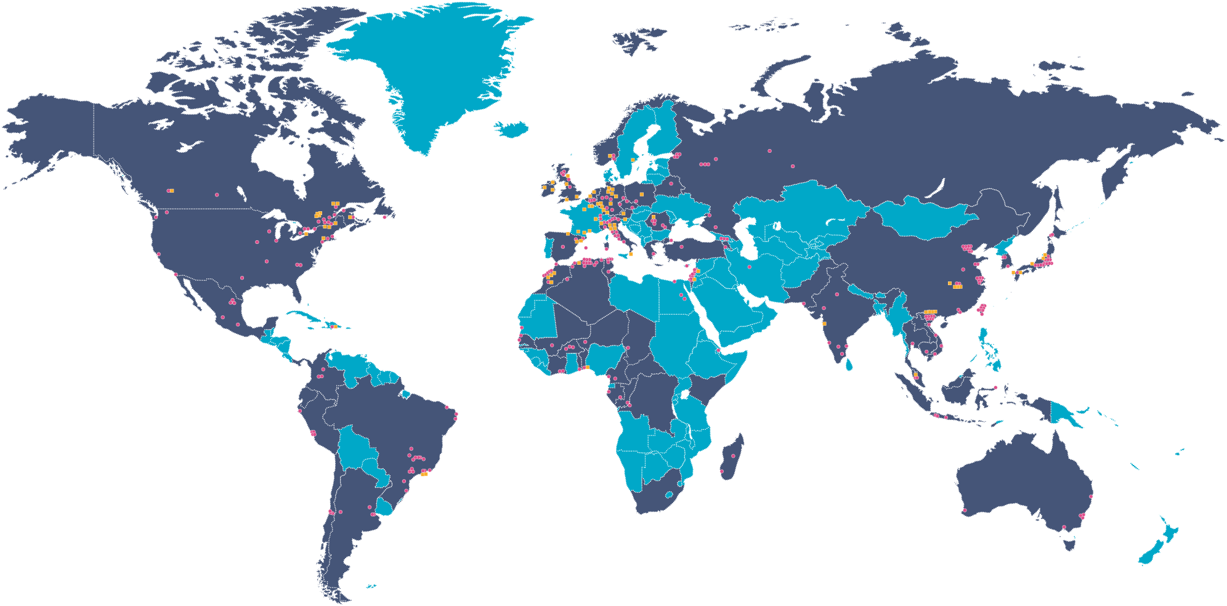
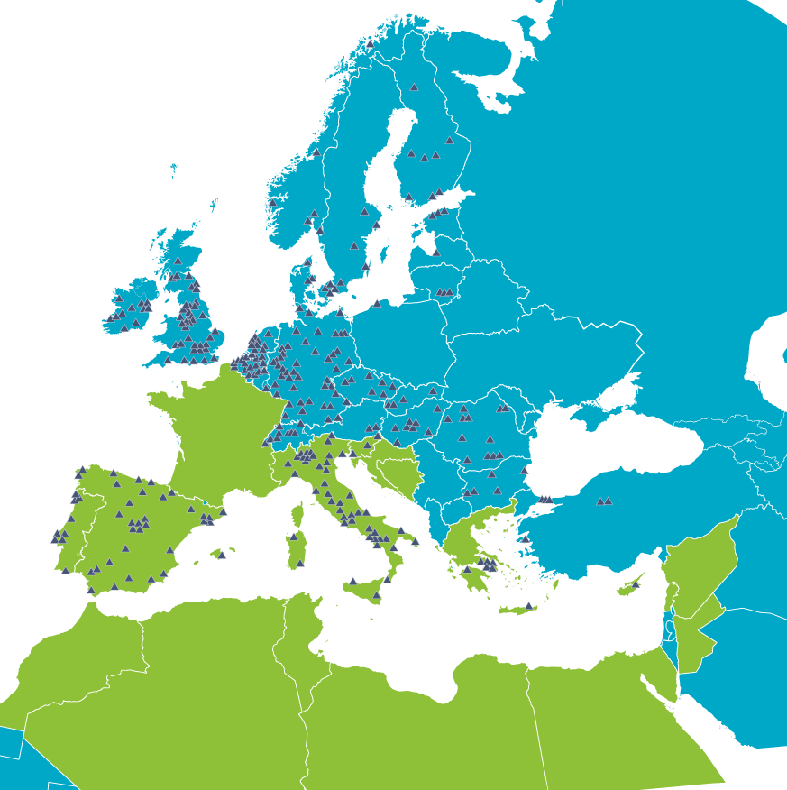
350 accords de coopération internationales
367 partenaires Erasmus+
près de 30 projets Erasmus+ and Erasmus mundus
+ de 1 100 étudiants sortants, au sein de 590 établissement partenaires dans 62 pays
+ de 40 diplômes en partenariat international
22 laboratoires internationaux
1 institut franco-chinois «WUT-AMU» à Wuhan (Chine)
Création d’1 université civique européenne (CIVIS)
1 représentation permanente d’Aix-Marseille Université à Bruxelles (Belgique)
Université partenaire
Université partenaire d’un diplôme
Pays avec accord de coopération
Pays sans accord de coopération
Partenaire ERASMUS
Pays du consortium Téthys

Slide 40
Principaux partenariats en matière de politique internationale
Espagne
Italie
Allemagne
Chine
Canada
Japon
USA
Vietnam
Mexique
Liban
Brésil
Tunisie
Sénégal
Algérie
Mali
Maroc
Le Campus transnational Nord Méditerranéen : en partenariat avec l’université de Barcelone, l’université autonome de Madrid et l’université de Rome –Sapienza

Slide 41
Une université de rang mondial ancrée dans son espace européen

Slide 42

CIVIS – Création d’une Université Civique Européenne
Emergeant du processus de Bologne amorcé en 1998, l’alliance « CIVIS », portée par Aix-Marseille Université est lauréate de l’appel à projets de la Commission Européenne sur les universités européennes en juin 2019.
Instrument essentiel du renouveau du processus d'intégration européenne, l’alliance doit notamment favoriser la mobilité physique et virtuelle des personnels et étudiants et érige des passerelles entre le mondes universitaire, socio-économiques et culturels.
Aix-Marseille Université est cheffe de file aux côté de 8 universités :
    l’Université Kapodistrian d’Athènes (Grèce),
    l’Université de Bucarest (Roumanie),
    l’Université Libre de Bruxelles (Belgique),
    l’Université Autonome de Madrid (Espagne),
    l’Université de Rome la Sapienza (Italie),
    l’Université de Stockholm (Suède),
    Eberhard Karls Universität Tübingen (Allemagne)
    l’Université de Glasgow (Ecosse)
    l‘Université Paris Lodron de Salzbourg – PLUS (Autriche)
CIVIS réunira près de 450 000 étudiants et 65 000 personnels. Cet espace universitaire intégré vise à permettre aux étudiants, universitaires, chercheurs et personnels de se déplacer et de collaborer aussi librement que dans leur institution d'origine.

Slide 43
CIVIS – Création d’une Université Civique Européenne
Espace d'enseignement, de recherche, d'échanges culturels et d'action citoyenne innovants et responsables en Europe, de la mer Baltique à la mer Méditerranée et en Afrique : pont de l'Europe vers le Sud sur l’aire méditerranéenne et l’Afrique
Forte de sa dimension partenariale, CIVIS aspire à devenir un acteur européen important dans 5 domaines prioritaires :
    la santé
    les villes, les territoires et les mobilités
    le climat, l’environnement et l’énergie
    les transformations numériques et technologiques
    la société, les cultures et le patrimoine.
Des thématiques abordent les grandes questions et défis
sociétaux, répondant par exemple aux objectifs de
développement durable tels que définis par les Nations Unies.
Une contribution décisive à l’attractivité sur la scène
mondiale des universités de l’alliance.
Site Web de CIVIS – Université Civique Européenne
https://civis.eu/fr

Slide 44
Un acteur engagé sur son territoire, facteur de rayonnement et d’attractivité

Slide 45
Une université responsable et engagée dans les RSE
  Une vice-présidence dédiée au développement durable : la lutte contre le réchauffement climatique et l’engagement pour le développement durable sont des enjeux majeurs la politique universitaire : adoption d’un schéma énergétique patrimonial, plan de rénovation des bâtiments, plan de déplacements, plan vert, actions d’éducation et d’information auprès du public….
  Une vice-présidence dédiée à l’égalité femmes-hommes et lutte contre les discriminations : signataire de la charte « égalité femmes-hommes dans l’entreprise » portée par l’ONG Business Professionnal Women, AMU a également élaboré sa propre charte d’égalité entre les femmes et les hommes ainsi qu’une charte d’engagement en faveur des luttes LGBTI. Un dispositif de lutte contre le harcèlement sexuel, les violences sexistes, sexuelles et homophobes a été mis en place pour l’ensemble de la communauté.
  Une vice-présidence dédiée à la santé et insertion du handicap
  Une vice-présidence dédiée à la vie des campus, qualité de vie au travail et à la sécurité au travail : prolongement naturel du développement « humain » global, au bénéfice des étudiants et des personnels sur tous les sites d’AMU
  Classée 1ère université française et 20ème mondiale par THE IMPACT en 2020 : pour sa politique RSE

Slide 46
Des partenariats avec le monde socio-économique
  Plus de 30 conventions cadres signées avec de grands groupes industriels : Airbus Helicopters, Crédit agricole, EDF, Société des eaux de Marseille, Safran, SNCF Logistics…
  Un engagement au sein des pôles de compétitivité
Un comité de prospective stratégique
  Des actions pour renforcer l’insertion étudiante :
  la plateforme d’insertion professionnelle IPRO (stage, recrutement)
  Le pôle PEPITE PACA OUEST pour l’entrepreneuriat étudiant
  Un événement annuel dédié : la « Semaine AMU-entreprises »

Slide 47
Un acteur engagé sur son territoire
  Aix-Marseille Université, en lien étroit avec les collectivités :
  Région (Schéma régional de l’enseignement supérieur, de la recherche et de l’innovation); Métropole Aix-Marseille-Provence( membre du comité de gouvernance économique); Département des Bouches-du-Rhône (convention en cours)…
  Aix-Marseille Université, partenaire des grands acteurs culturels du site :
  DRAC, théâtre national de la Criée, fondation Vasarely, festival d’Aix-en-Provence, MuCEM…
  Aix-Marseille Université, partenaire des grands projets du territoire :
  Marseille-Provence capitale de la culture 2013, Marseille Provence capitale du sport 2017, association Marseille Provence 2018, Smart Port Challenge 2019…
Aix-Marseille Université, acteur majeur de la diffusion de la culture scientifique au plus grand nombre : ateliers dans les collèges, conférences grand public, le Souk des sciences, la nuit européenne des chercheurs…

Slide 48
Chef de file de la politique de site

Slide 49


Aix-Marseille Université : chef de file de l’association
Aix-Marseille-Provence Méditerranée
Association dans le cadre de la loi « Fioraso » de juillet 2013

Slide 50




Les 4 valeurs d’ Aix-Marseille Université

Slide 51

www.univ-amu.fr

